Slide 1







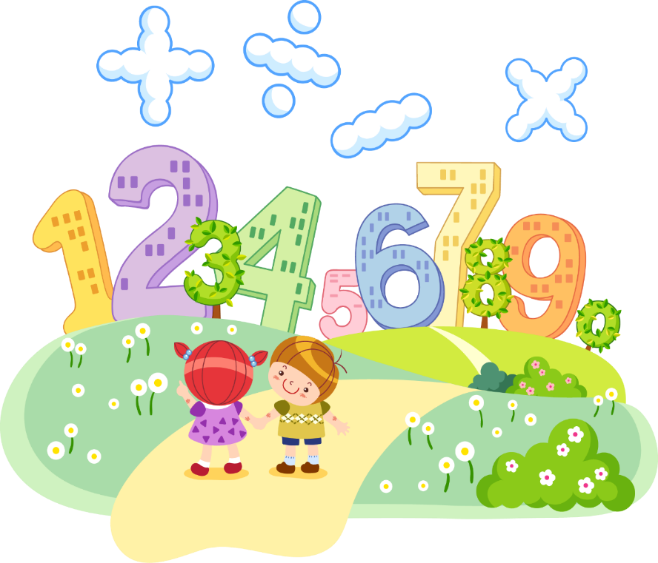
Môn Toán
GV:…

Slide 2








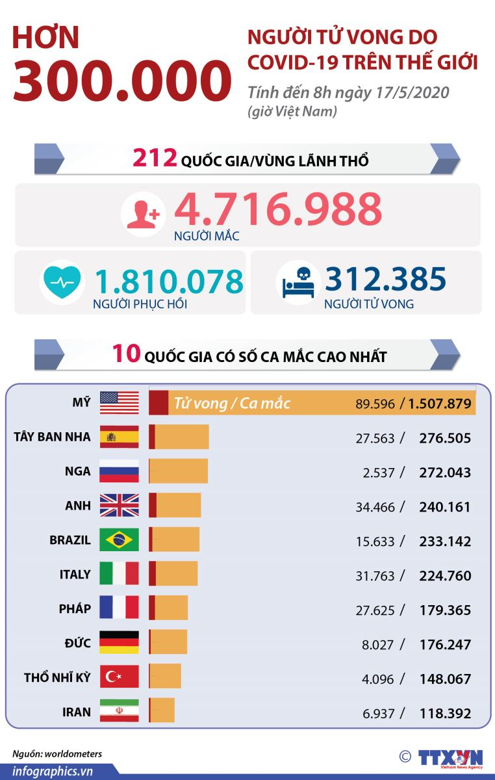






Slide 3


Lớp triệu gồm có các hàng nào?
Lớp triệu gồm có: hàng trăm triệu,
hàng chục triệu, hàng triệu

Slide 4
Số có giá trị chục triệu là số có mấy chữ số?
Số có giá trị chục triệu là số có 8 chữ số

Slide 5
10 trăm nghìn được viết là
A. 10 000
B. 100 000
C. 1 000 000
D. 10 000 000

Slide 6



Slide 7



Toán
Triệu và lớp triệu (tt)

Slide 8
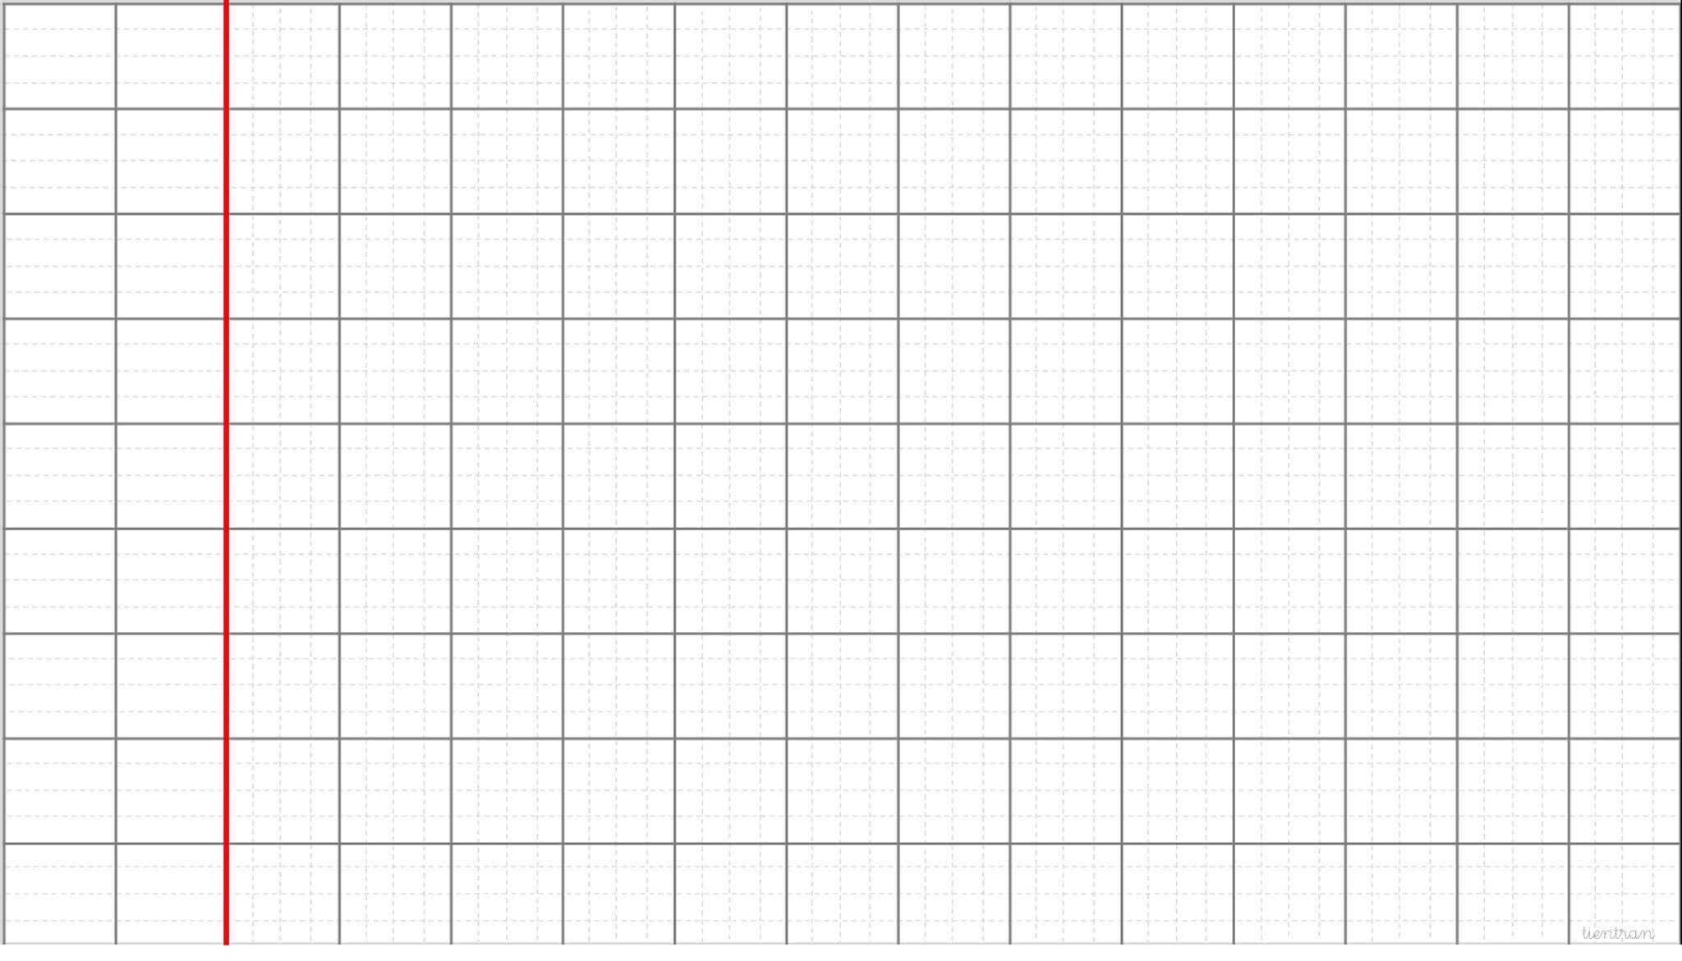
Thứ hai ngày 19 tháng 9 năm 2021
Toán
Triệu và lớp triệu (tiếp theo)

Slide 9


Toán
Triệu và lớp triệu (tt)
Lớp triệu
Lớp nghìn
Lớp đơn vị
Hàng trăm triệu
Hàng chục triệu
Hàng triệu
Hàng trăm nghìn
Hàng chục nghìn
Hàng nghìn
Hàng trăm
Hàng chục
Hàng đơn vị
3
4
2
1
5
7
4
1
3
Viết số: 342 157 413
Đọc số: Ba trăm bốn mươi hai triệu một trăm năm mươi bảy nghìn bốn trăm mười ba.

Slide 10


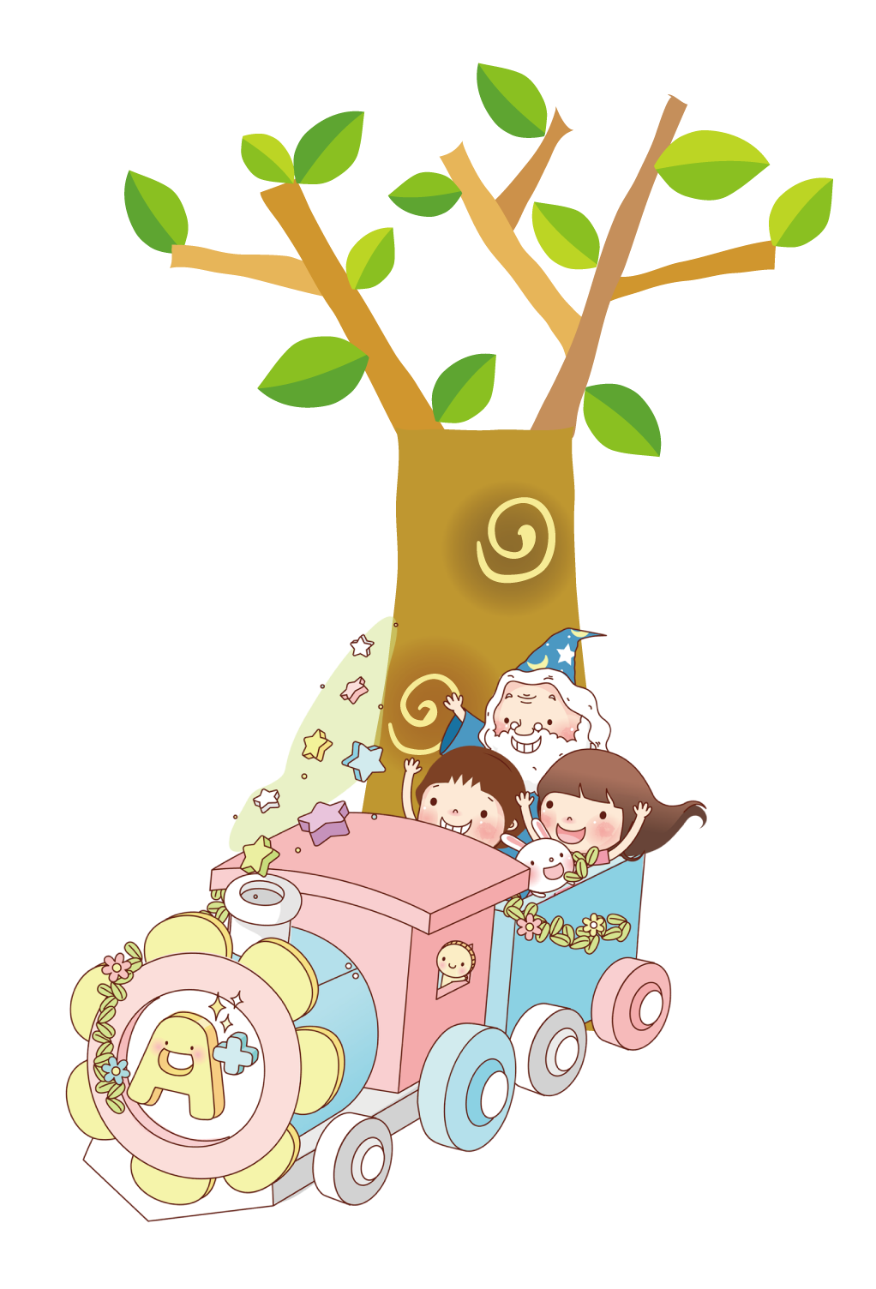

Bài 1: Viết và đọc số theo bảng:
Lớp nghìn
Lớp đơn vị
Đọc số | Viết số
Lớp triệu
Hàng trăm triệu
Hàng chục triệu
Hàng triệu
Hàng trăm nghìn
Hàng chục nghìn
Hàng nghìn
Hàng trăm
Hàng chục
Hàng đơn vị
Ba mươi hai triệu
32 000 000
3
2
0
0
0
0
0
0
Ba mươi hai triệu năm trăm mười sáu nghìn
32 516 000
3
2
5
6
0
0
1
0
Ba mươi hai triệu năm trăm mười sáu nghìn bốn trăm chín mươi bảy
32 516 497
3
2
5
1
6
4
9
7
Tám trăm ba mươi bốn triệu hai trăm chín mươi mốt nghìn bảy trăm mười hai
834 291 712
8
3
4
2
9
1
7
1
2
Ba trăm linh tám triệu hai trăm năm mươi nghìn bảy trăm linh năm
308 250 705
3
0
8
2
5
0
7
0
5
Năm trăm triệu hai trăm linh chín nghìn không trăm ba mươi bảy
5
0
0
2
0
9
0
3
7
500 209 037

Slide 11



Toán
Triệu và lớp triệu (tt)
Bài 2: Đọc các số sau:
7 312 836;
57 602 511;
351 600 307;
900 370 200;
400 070 192;

Slide 12












Ai nhanh hơn!!!

Slide 13

7 312 836
Bảy triệu ba trăm mười hai nghìn
tám trăm ba mươi sáu.
57 602 511
Năm mươi bảy triệu sáu trăm linh hai nghìn năm trăm mười một
351 600 307
Ba trăm năm mươi mốt triệu sáu trăm nghìn ba trăm linh bảy
900 370 200
Chín trăm triệu ba trăm bảy mươi nghìn hai trăm
400 070 192
Bốn trăm triệu không trăm bảy mươi nghìn một trăm chín mươi hai

Slide 14

Toán
Triệu và lớp triệu (tt)
Bài 3: Viết các số sau:
a) Mười triệu hai trăm năm mươi nghìn hai trăm bốn mươi;
b) Hai trăm năm mươi ba triệu năm trăm sáu mươi bốn nghìn tám trăm tám mươi tám.
c) Bốn trăm triệu không trăm ba mươi sáu nghìn một trăm linh năm.
d) Bảy trăm triệu hai trăm ba mươi mốt.

Slide 15
Toán
Triệu và lớp triệu (tt)
Bài 3: Viết các số sau:
a) Mười triệu hai trăm năm mươi nghìn hai trăm bốn mươi;
10 250 240
b) Hai trăm năm mươi ba triệu năm trăm sáu mươi bốn nghìn tám trăm tám mươi tám.
253 564 888

Slide 16
Toán
Triệu và lớp triệu (tt)
Bài 3: Viết các số sau:
c) Bốn trăm triệu không trăm ba mươi sáu nghìn một trăm linh năm.
400 036 105
d) Bảy trăm triệu không nghìn hai trăm ba mươi mốt.
700 000 231

Slide 17
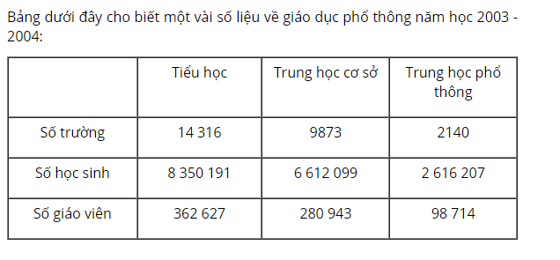
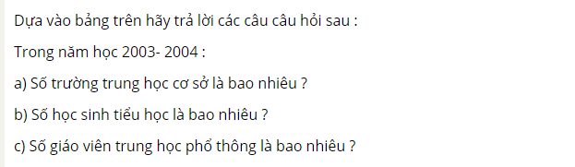
Bài 4:

Slide 18



Dặn dò
Hoàn thành các bài tập 1, 2, 3
Chuẩn bị bài tiếp theo: Luyện tập.

Slide 19









Chúc các em học tốt

